Slide 1
ESCENARIO DE RIESGO
IDENTIFICACIÓN DE PROBABLES LOCALIDADES AFECTADAS
PRONÓSTICO DE PRECIPITACIONES 15/11/2017 (10:00 HORAS)

Slide 3
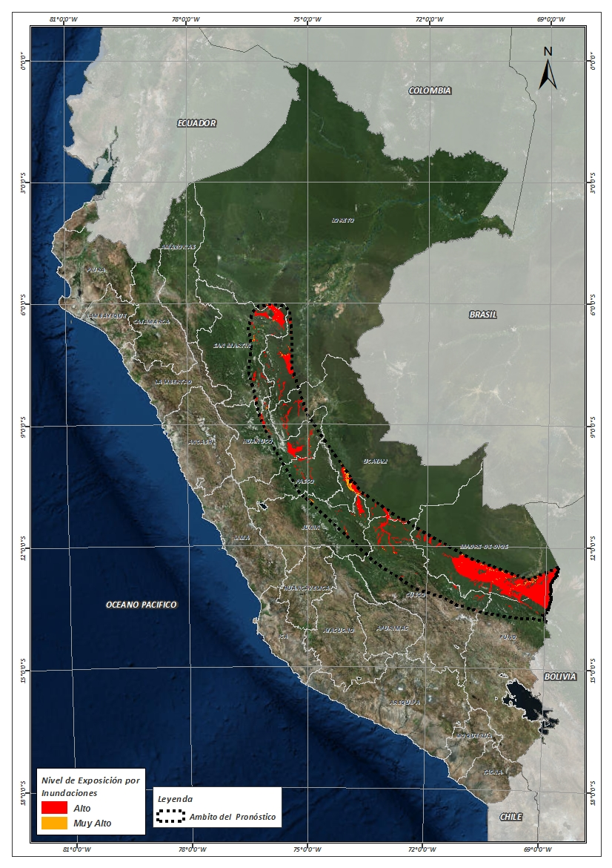
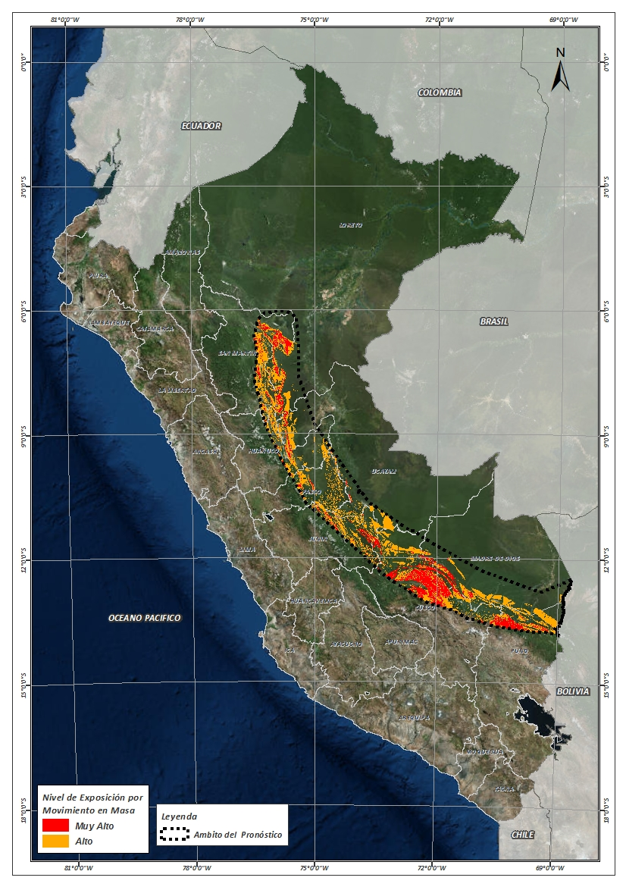
Mapa de exposición alta por INUNDACION Según el Pronóstico de Lluvias (Nivel 03)
Mapa de exposición alta por MOVIMIENTOS EN MASA Según el Pronóstico de Lluvias (Nivel 03)
Nivel 03

Slide 4
Distritos expuestos por inundación
DEPARTAMENTOS | CANTIDAD DE DISTRITOS
CUSCO | 5
HUANUCO | 7
JUNIN | 5
LORETO | 3
MADRE DE DIOS | 7
PASCO | 2
SAN MARTIN | 23
UCAYALI | 6
Total general | 58
Nivel 03

Slide 5
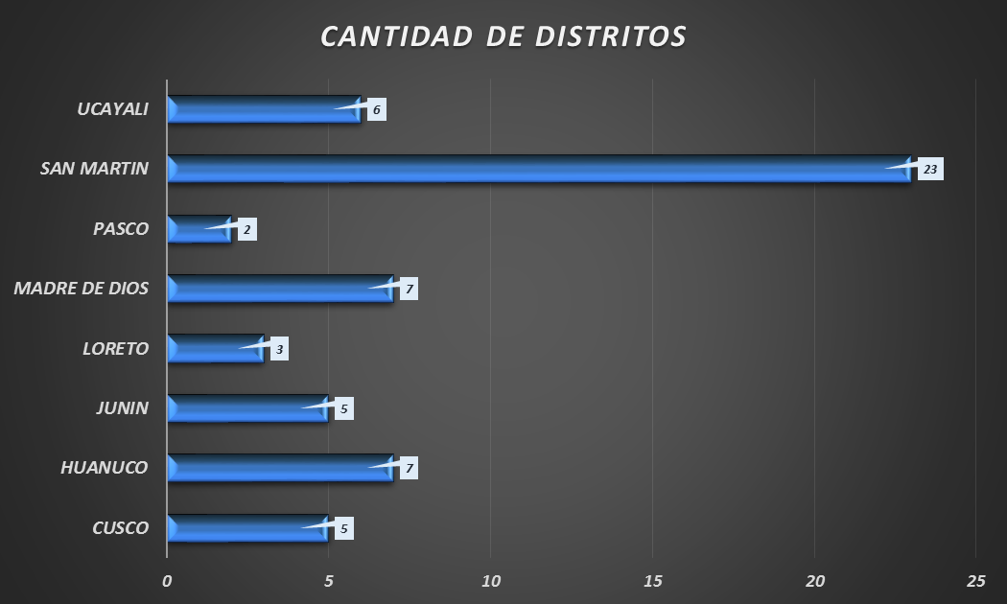
Distritos expuestos por Inundación
Nivel 03
58 Distritos

Slide 6
Población expuesta por Inundación
DEPARTAMENTOS | POBLACION TOTAL
CUSCO | 8,284
HUANUCO | 27,816
JUNIN | 51,389
LORETO | 3,584
MADRE DE DIOS | 15,603
PASCO | 5,505
SAN MARTIN | 131,813
UCAYALI | 17,448
Total general | 261,442
Nivel 03

Slide 7
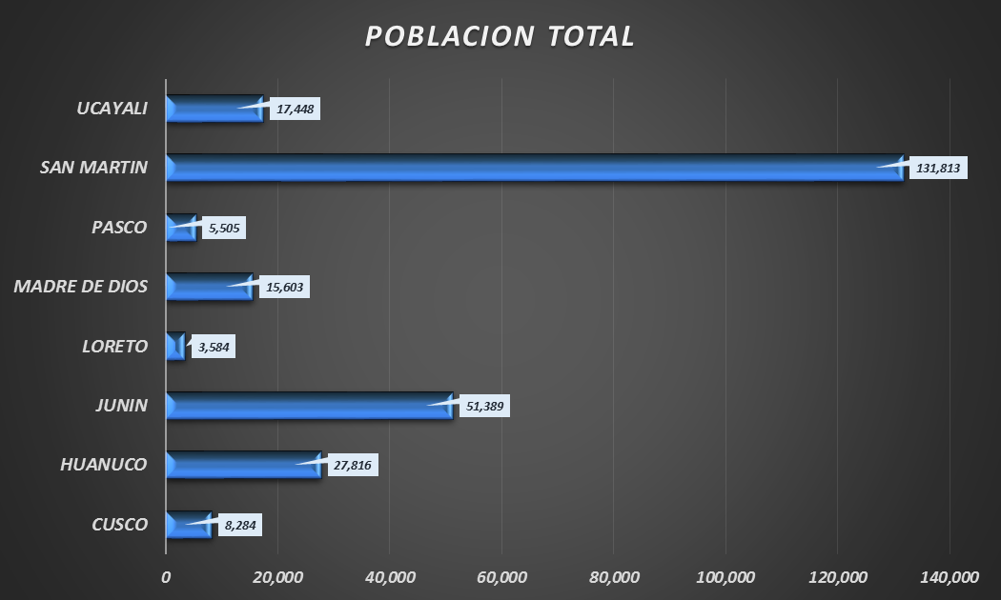
Población expuesta por Inundación
Nivel 03
261,442 Total de Pobladores

Slide 8
Distritos expuestos por movimiento en masa
DEPARTAMENTOS | CANTIDAD DE DISTRITOS
CUSCO | 11
HUANUCO | 12
JUNIN | 8
LORETO | 2
MADRE DE DIOS | 4
PASCO | 4
PUNO | 3
SAN MARTIN | 21
UCAYALI | 5
Total general | 70
Nivel 03

Slide 9
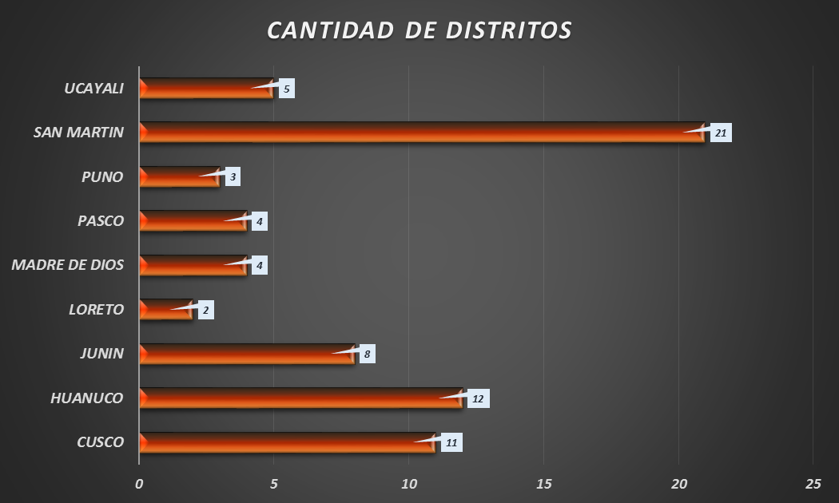
Distritos expuestos por movimiento en masa
Nivel 03
70 Distritos

Slide 10
Población expuesta por Movimientos en Masa
DEPARTAMENTOS | POBLACION TOTAL
CUSCO | 48,662
HUANUCO | 34,609
JUNIN | 31,128
LORETO | 38
MADRE DE DIOS | 2,329
PASCO | 8,761
PUNO | 2,957
SAN MARTIN | 38,663
UCAYALI | 21,528
Total general | 188,675
Nivel 03

Slide 11
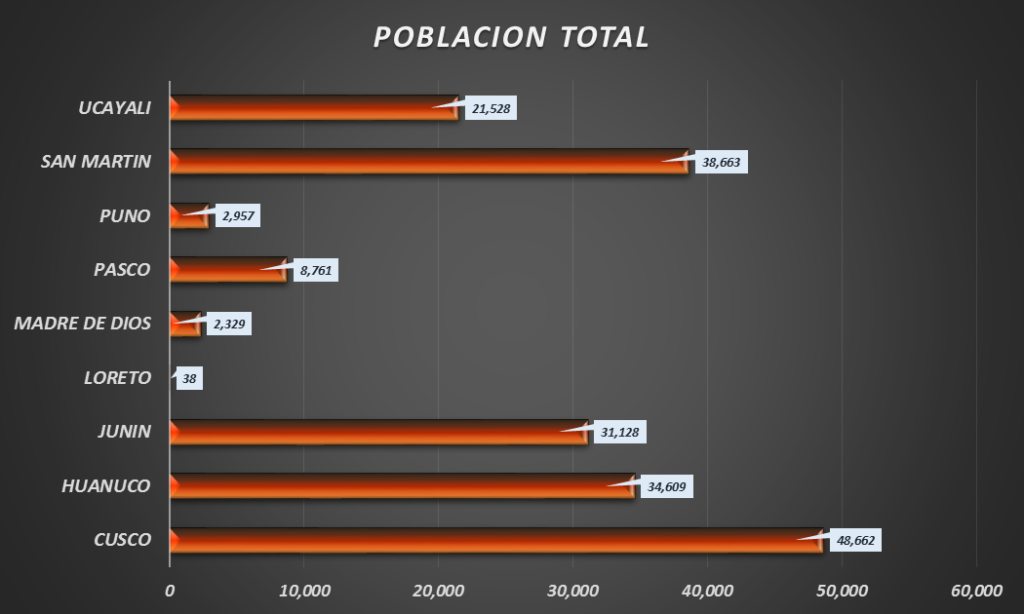
Población expuesta por Movimientos en Masa
Nivel 03
188,675 Total de Pobladores

Slide 12
Consultas:
soporte-sigrid@cenepred.gob.pe

